Slide 1
Kassa
Kasza Sára, Martinák Emese, Paál Eszter

Slide 2
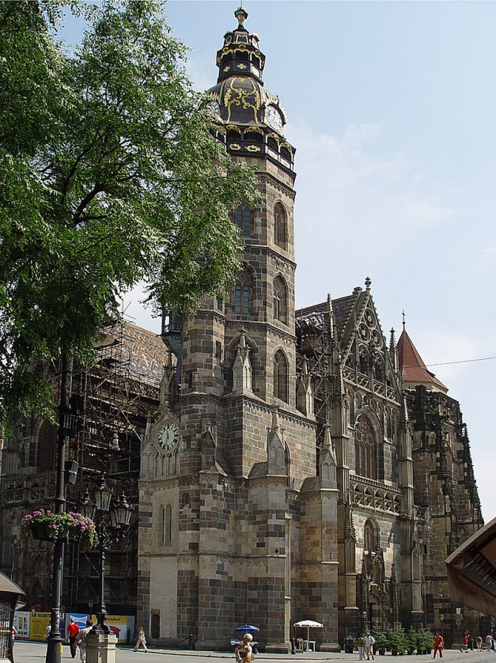
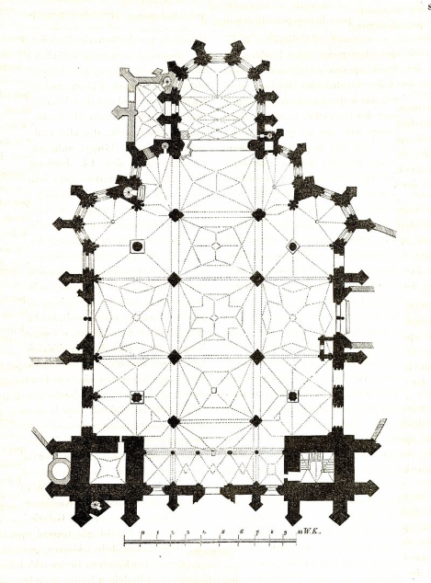
Dóm építése
A Szent Erzsébet-főszékesegyház, ismertebb nevén a kassai dóm Kassa egyik legszebb és legjellegzetesebb épülete, Európa egyik legszebbszékesegyháza.
A dóm érett gótikus stílusban épült egy korábbi, Szent Erzsébetnek szentelt plébániatemplom (román kori, majd egyhajós csúcsívessé alakított) helyén, amely 1378-ban leégett. A dóm építése 1378 körül kezdődött, és több szakaszra osztható.
A második szakaszban változtattak a terven, és a magasabb középső hajóra merőlegesen azonos magasságú kereszthajót építettek, így a kereszt alaprajz szárai közt négy alacsonyabb mennyezetű csarnok jött létre.
Az építkezés 3. szakaszában, Cromer Ágoston, bíró 1467-ben építette a Szent Kereszt-kápolnát, ugyanebben az évben került megépítésre a Mettertia-kápolna

Slide 3
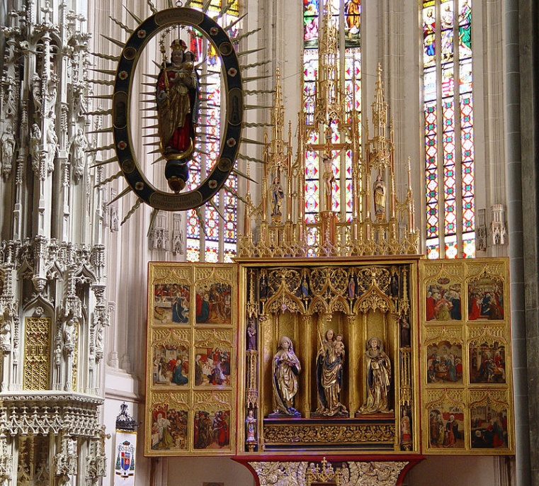
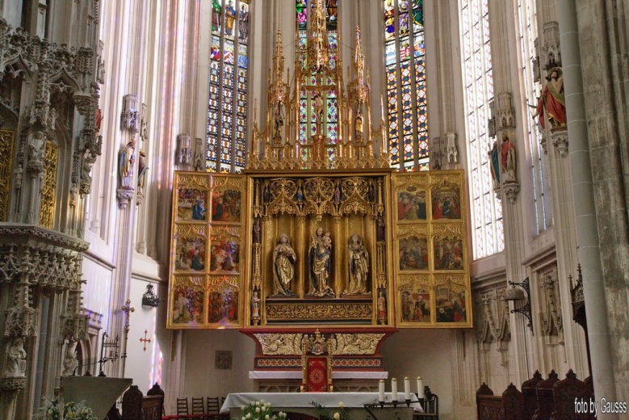
Főoltár
A főoltár az 1470-es évek mélyített szekrényű típusába tartozik. 1474. és 1477. között állították fel és készültek festményei. Egykorú Veit Stoss krakkói Mária halála oltárával.
12,5 méter magas, nyitott szárnyakkal 8,1 méter széles. Az oltár részei: szekrény a három főalakkal, predella, oromdísz, két pár szárny összesen 48 táblaképpel. Az oltárszekrény közepén Madonna-szobor karján a gyermek Jézussal (247 cm magas), jobbján Erzsébet, Keresztelő Szent János anyja (191 cm), balján Árpád-házi Szent Erzsébet (194 cm) kezében tálkával és kanállal, a charitas jelképeivel. A szobrok lába alatt domborműves fríz, rajta az öt bölcs és az öt balga szűz. A predellán a sírjából feltámadt Krisztus domborműve látható.

Slide 4
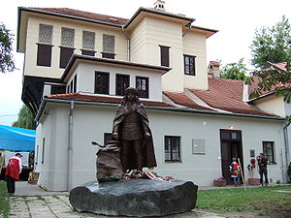
Rodostói ház
II. Rákóczi Ferenc emlékházának berendezésére 1990-1991-ben került sor, amikor is ezek a helyiségek kiürültek és az ebédlőház egyes elemei (festett faburkolatok, stukkódíszítés, rácsos ablakok) restaurálásra kerültek.
A Rodostói ház Kassán található Rákóczi-emlékhely, annak a háznak az utánzata, ahol a fejedelem 1720 és 1735 között száműzetésben élt, és halt meg. A Hóhérbástya udvarán álló kétemeletes épület, amelyet1991-ben nyitottak meg a nagyközönség számára. Az eredeti Rodostóban található ház kivitelezésében a fejedelem saját kezűleg is részt vett.

